Slide 1
Boom in beeld
Voor Natuurwetenschappen moesten we op verschillende momenten in het jaar een foto nemen van een boom.

Slide 2
September 19/09/’11
De eerste foto dat we moesten nemen was in september.
Het was toen 17°C en het was zomer.
De zon ging op om 07:19 en ging weer onder om 19:48.
De foto is genomen in mijn tuin en mijn boom is een pruimenboom.
Een typisch kenmerk daarvan is dat het een steenvrucht is.

Slide 3
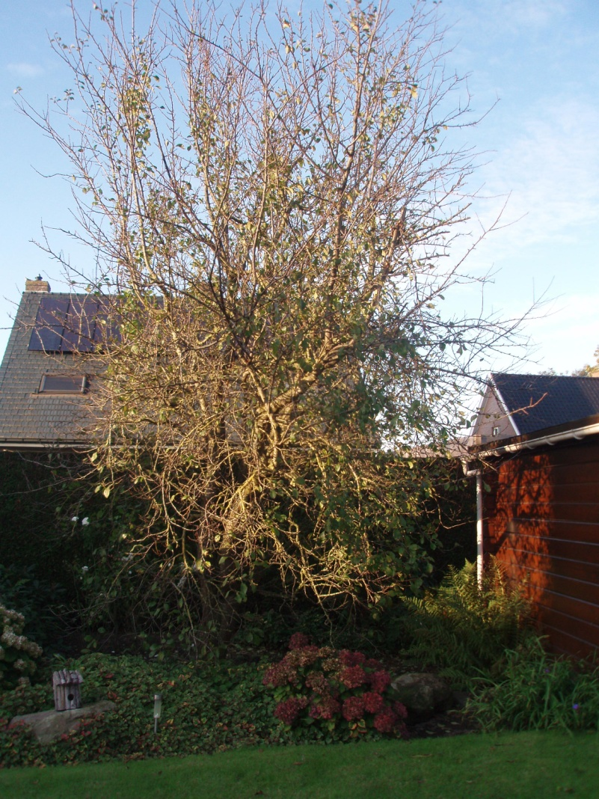
September 19/09/’11
Dit is de eerste foto dat ik heb getrokken in de zomer.

Slide 4
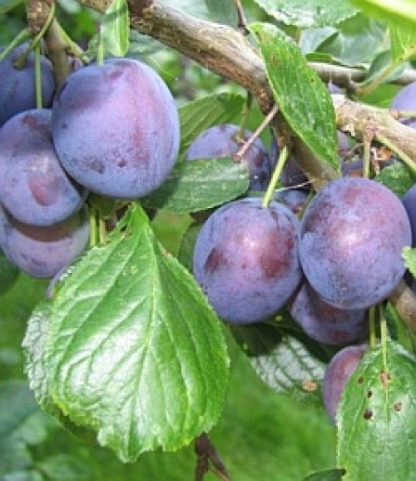
Herfstvakantie 05/11/’11
Dit is de tweede foto dat ik heb nemen.
Het was toen 15°C en het was herfst.
De zon ging op om 07:36 en ging weer onder om 17:10.
Het kleur van de bladeren is groen en er hangen geen bladeren aan.
De vruchten zien er rond uit en het kleur is paars - blauwachtig.
zo ziet een pruim eruit

Slide 5
Herfstvakantie 05/11/’11
We moesten in de herfstvakantie 1 mooi blad minstens een week laten drogen tussen een telefoonboek.
Dan moesten we ook nog de bladkenmerken noteren.
1) mijn blad was enkelvoudig
2) de bladstand van mijn blad was kransstandig
3) de nervatuur is veernervig
4) de insnijding van het bladschijf is handvormig samengesteld
5) de insnijding van de bladrand is gezaagd
Boomsoort= Amerikaanse vogelkers

Slide 6
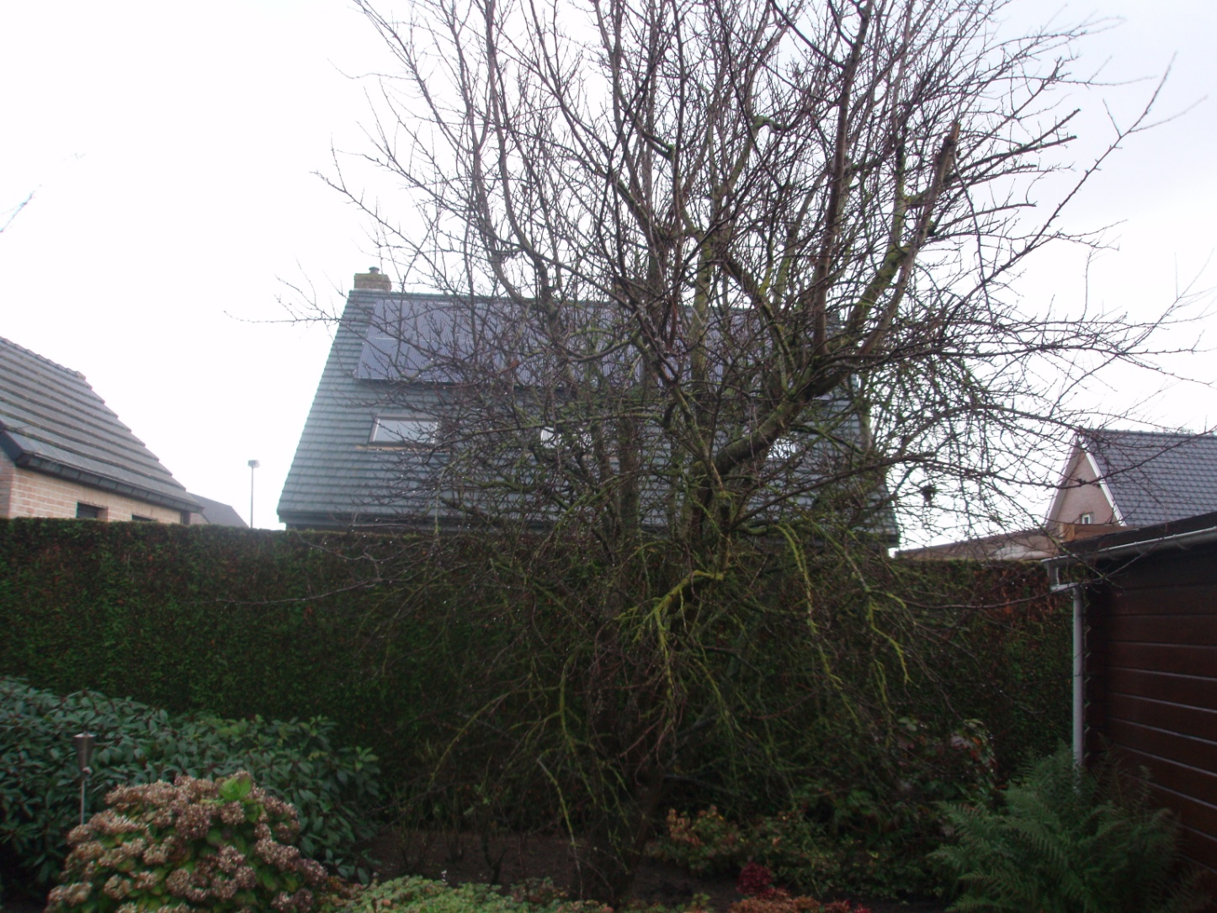
Herfstvakantie 05/11/’11
Dit is de tweede foto dat ik heb genomen in de herfst.

Slide 7
Kerstvakantie 04/01/’12
Dit is de derde foto dat ik heb genomen.
Het was toen 9°C en het was winter.
De zon ging op om 8:47 en ging onder om 16:42.
Er hangen geen bladeren aan de boom en de knoppen zijn nog dicht.

Slide 8
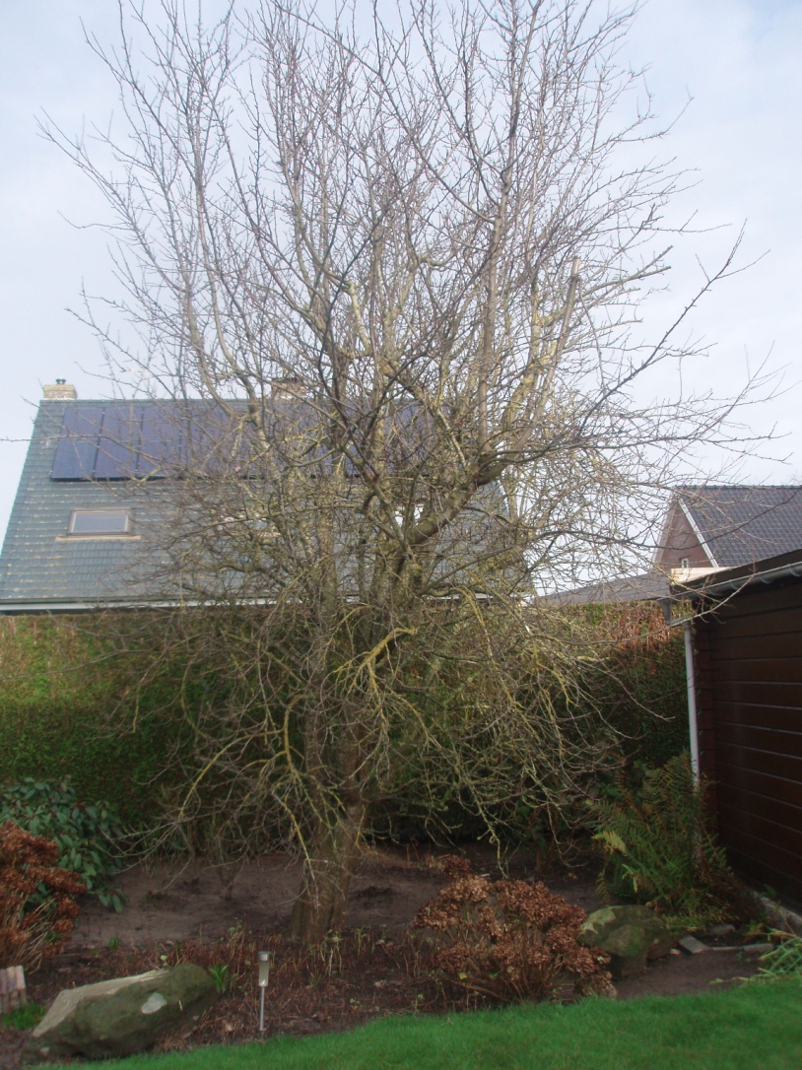
Kerstvakantie 04/01/’12
Hier zie je de foto dat ik in de kerstvakantie heb getrokken:

Slide 9
Krokusvakantie 15/02/’12
Dit is de vierde foto dat ik heb getrokken.
Het was toen 10°C en het was winter.
De zon ging op om 07:54 en ging weer onder om 17:53.
De knoppen zijn nog altijd dicht.

Slide 10
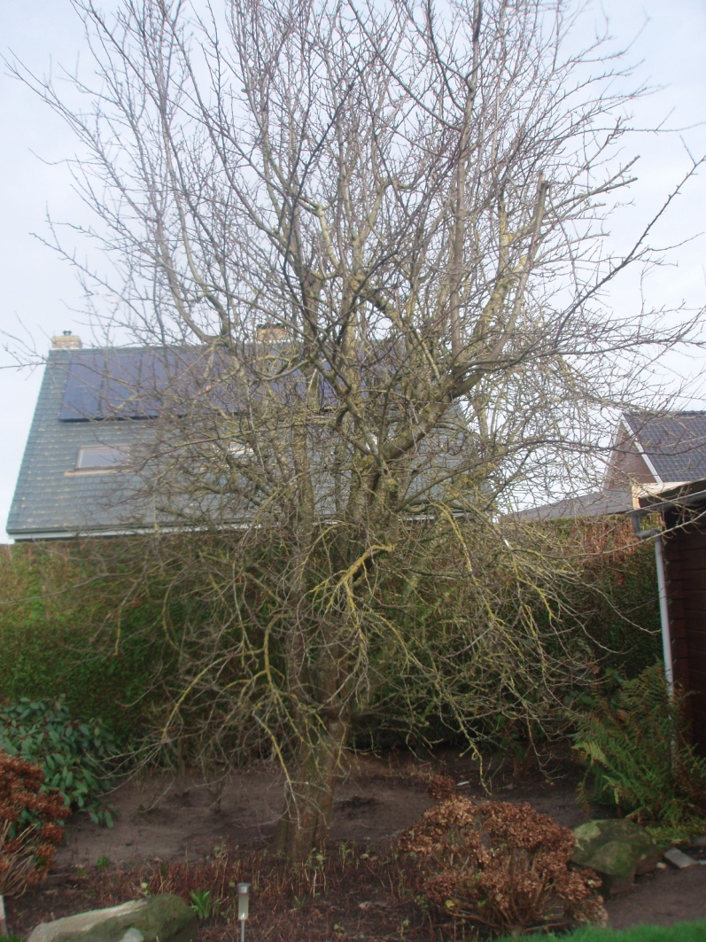
Krokusvakantie 15/02/’12
Dit is de foto dat ik heb genomen in de krokusvakantie:

Slide 11
Paasvakantie 04/04/’12
Dit is de voorlaatste keer dat ik een foto heb getrokken.
De temperatuur was toen 13°C en we waren toen lente.
De zon ging op om 07:05 en ging onder om 20:19.
De knoppen aan de boom zijn opengebloeid.
Wat er aan de okselknop/eindknop hangt zijn bloemen.

Slide 12
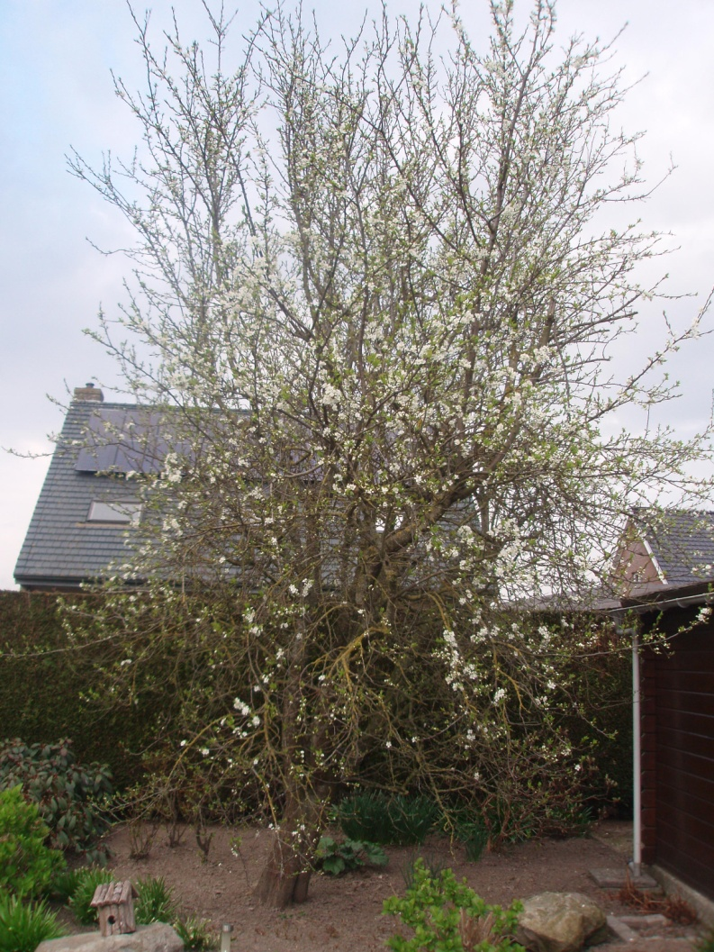
Paasvakantie 04/04/’12
Dit is de voorlaatste foto dat ik heb getrokken:

Slide 13
Eind mei 31/05/’12
Dit is de allerlaatste foto dat ik heb getrokken.
Het was toen 18°C en we waren toen lente.
De zon ging op om 05:25 en ging weer onder om 21:49.
Er hangen geen bloemen meer aan de boom.
Maar nu zijn er wel veel meer bladeren aan de boom.

Slide 14
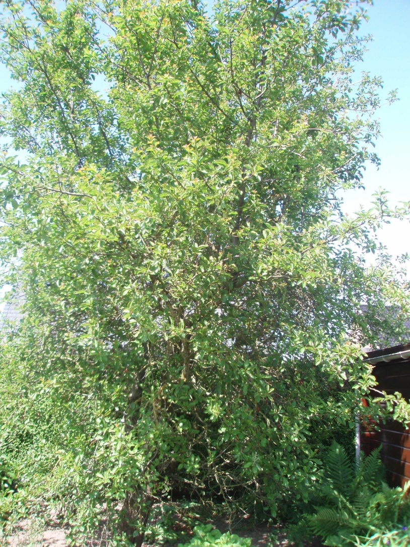
Eind mei 31/05/’12
De allerlaatste foto dat ik moest nemen ziet u hier:

